Slide 1
Konsep penyakit
Mata Kuliah : EPIDEMIOLOGI

Slide 2
Definisi penyakit
Penyakit adalah suatu keadaan abnormal dari tubuh atau pikiran yang menyebabkan ketidaknyamanan, disfungsi atau kesukaran terhadap orang yang dipengaruhinya. Untuk menyembuhkan penyakit biasanya orang-orang biasa berkonsultasi dengan seorang dokter
Penyakit adalah keadaan tidak nyaman (discomfort), keadaan dimana Kesehatan badan terganggu secara nyata, penyimpangan dari keadaan sehat, perubahan dalam badan sehingga penampilan fungsi-fungsi vitalnya terganggu
Penyakit adalah keadaan dari badan atau sebagian dari organ badan dimana fungsinya terganggu atau menyimpang
Penyakit terlihat sebagai keadaan statis akan tetapi sebenarnya adalah proses dinamis, pelan/mendadak, lama/singkat yang berakhir sembuh, cacat atau kematian
Ilmu yang mempelajari penyakit disebut Patologi

Slide 3
Perkembangan teori terjadinya penyakit
Penyakit timbul karena gangguan makhluk halus
Teori hipocrates; Penyakit timbul karena pengaruh lingkungan terutama air, udara, tanah, cuaca (tidak dijelaskan kedudukan manusia dalam lingkungan
Teori Humoral; Penyakit timbul karena gangguan keseimbangan cairan dalam tubuh
Teori Miasma; Penyakit timbul karena sisa dari makhluk hidup yang mati membususk, meninggalkan pengotoran udara dan lingkungan
Teori jasad renik (teori germ); Penyakit disebabkan oleh jasad rebik, trutama saat sudah ditemukan mikroskop dan teori imunitas
Teori nutrisi dan resistensi; Penyakit disebabkan oleh banyak hal berdasarkan pengamatan epidemiologis
Teori ekologi lingkungan; Bahwa manusia berinteraksi dengan penyebab dalam lingkungan tertentu dapat menimbulkan penyakit

Slide 4
Jenis penyakit
Klasifikasi 1
Penyakit menular; Penyakit yang disebabkan oleh kuman penyakit yang disebabkan oleh kuman yang menjangkiti tubuh manusia. Kuman dapat berupa virus, bakteri, amuba atau jamur. Contoh : antraks, malaria, DBD, TBC, Rabies, Flu burung, Covid, dll
Penyakit tidak menular; Penyakit yang tidak disebabkan oleh kuman tetapi disebabkan karena problema fisiologis atau metabolisme pada jaringan tubuh. Contoh : sariawan, sakit perut, keracunan makanan, ketergantungan dan penyalahgunaan obat terlarang, kecelakaan dan penyakit gangguan mental
Penyakit kkronis; Penyakit yang berlangsung sangat lama. Beberapa penyakit kronis sering menyebabkan kematian pada penderitanya seperti : HIV/AIDS, Serangan jantung, Kanker, Hipertensi, DM, dll
Klasifikasi 2
Penyakit infeksi : Malaria, ISPA, TB Paru, Diare, DBD, Hepatitis, Campak, Difteri
Penyakit non infeksi/degenerative (penyakit kebudayaan) : Ca Paru, Keracunan, Penyakit Jantung Kooroner, Hipertensi, Stroke, DM, masalah gizi

Slide 5
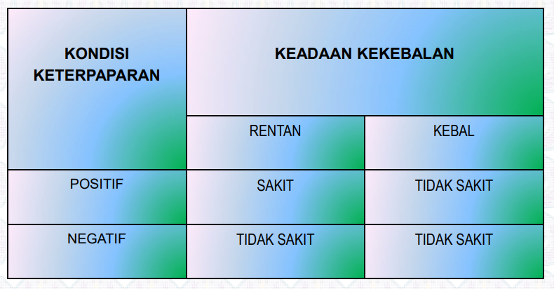
Hubungan antara derajat keterpaparan dengan kondisi kerentanan dalam proses terjadinya penyakit

Slide 6
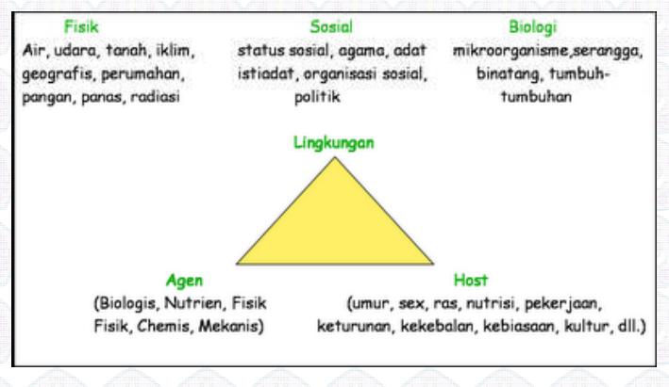
Tiga konsep model penyakit
(Model segitiga epidemiologi) -1-

Slide 7
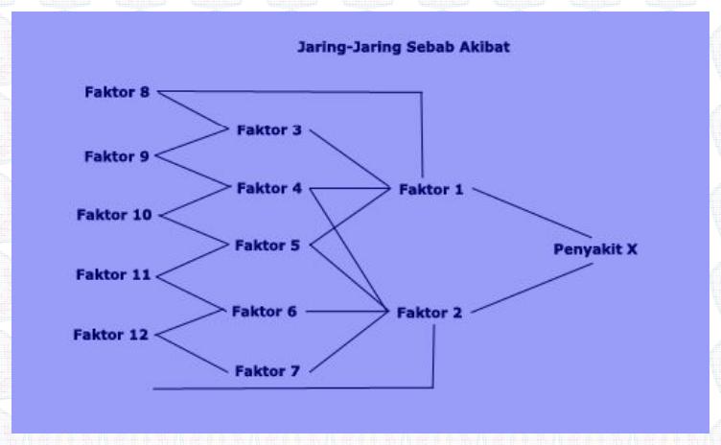
Tiga konsep model penyakit
(Model jaring-jaring sebab akibat) -2-

Slide 8
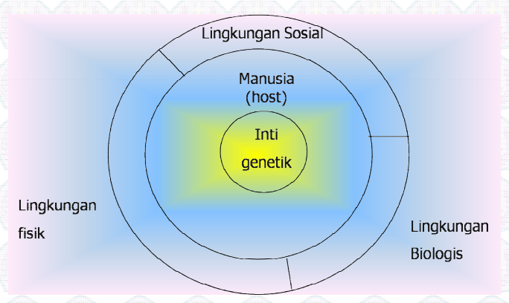
Tiga konsep model penyakit
((Model roda (the wheel)) -3-

Slide 9
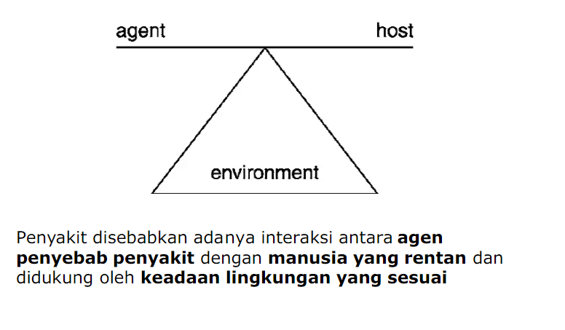
Trias Penyebab penyakit

Slide 10
Trias 1- factor agent
Agent sebagai penyebab penyakit dapat berupa unsur hidup atau mati terdiri atas 5 kelompok :
Agent biologis; virus, bakteri, protozoa, jamur, cacing an insekta
Agent kimiawi; dari luar tubuh (zat racun, obat, senyawa kimia), dan dari dalam tubuh (ureum, kolesterol)
Agent fisika; panas (luka bakar), irisan, tikaman, pukulan, radiasi, dll
Agent nutrisi; kekurangan atau kelebihan nutrisi seperti : protein, lemak, karbohidtar, vitamin, mineral dan air
Agent psikis; penyebab penyakit jiwa dan gangguan tingkah laku

Slide 11
Trias 2- factor host (pejamu)
Intrinsic factor yang mempengaruhi individu untuk terpapar, kepekaan (susceptibility), atau berespon terhadap agent penyebab penyakit
Contoh : umue, sex, suku bangsa dan perilaku adalah beberaa factor yang menentukan resiko seseorang untuk terpapar terhadap agent
Umur, komposisi gen, nutrisi dan ststus imun adalah factor-factor yang mempengaruhi kepekaan dan respon individu terhadap agent

Slide 12
Trias 3- factor lingkungan (penjamu)
Extrinsic factor yang mempengaruhi agen dan peluang untuk terpapar
Meliputi factor fisika, (contoh : iklim, kaakteristik geologis)
Faktor biologis, (contoh : vector, serangga yang menyebarkan agen)
Faktor struktural ( contoh : kepadatan rumah, akses terhadap pelayanan Kesehatan dn sanitasi)

Slide 13
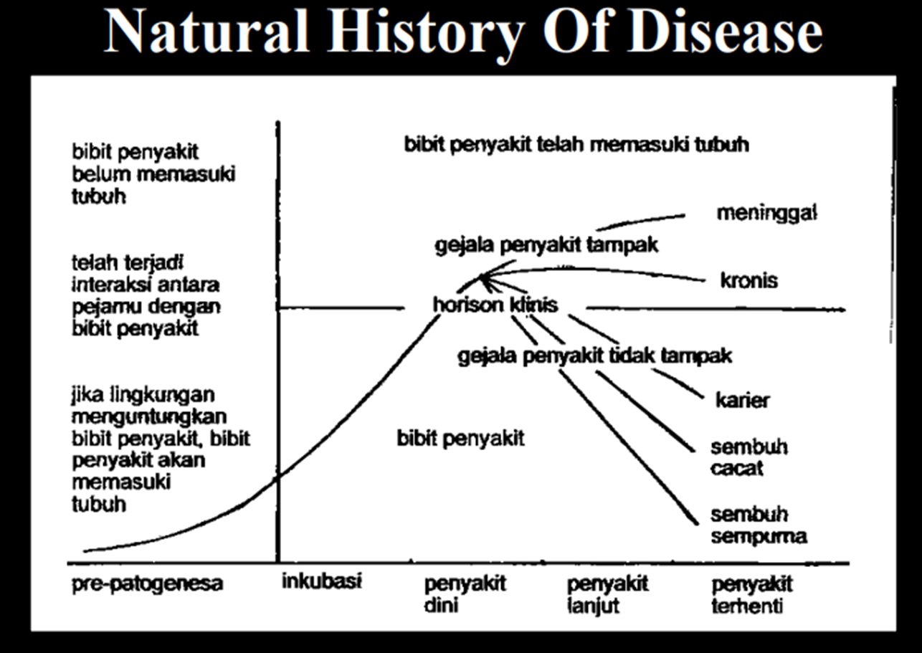
Perjalanan penyakit secara alamiah

Slide 14
Perjalanan penyakit secara alamiah
TAHAP RIWAYAT ALAMIAH PENYAKIT (1)
Tahap Pre-pathogenesis (Stage of Susceptibility)
Sudah terjadi interaksi antara host dengan bibit penyakit serta lingkungan
Interaksi ini masih berada di luar tubuh
Penyakit belum ditemukan
Daya tahan tubuh host masih kuat
Kondisi seseorang masih terlihat sehat

Slide 15
Perjalanan penyakit secara alamiah
TAHAP RIWAYAT ALAMIAH PENYAKIT (2)
Tahap Inkubasi (Stage of Pre symptomatic disesase)
Bibit penyakit sudah masuk ke dalam tubuh host
Gejala penyakit belum tampak dalam keadaan laten atau subklinis (bisa dikenali dengan uji serologi)
Masa inkubasi yang berbeda-beda, ada yang beberapa jam, hari, minggu, bulan bahkan sampai bertahun-tahun
Tahap inkubasi dimulai dari masuknya bibit penyakit sampai sesaat seblum timbulnya gejala
Jika daya tahan tubuh tidak kuat maka bibit penyakit akan berjalan terus yang mengakibatkan terjadinya gangguan pada bentuk dan fungsi tubuh sehingga pada suatu saat penyakit semakin bertambah hebat dan timbulnya gejala
Horizon klinik : adalah garis yang membatasi antara tampak dan tidaknya gejala penyakit

Slide 16
Perjalanan penyakit secara alamiah
TAHAP RIWAYAT ALAMIAH PENYAKIT (3)
Tahap penyakit dini (Stage of Clinical disesase)
Dihitung mulai dari munculnya gejla penyakit.
Penjamu sudah merasakan sakit tetapi sifatnya masih ringan
Umumnya penderita masih bisa melakukan aktivitas sehari-hari sehingga sering tidak datang berobat
Perawatan penderita pada tahap ini biasanya cukup dengan berobat jalan
Jika tidak diobati dapat mendatangkan masalah lanjutan yang semakin besar anatara lain:
  Penyakitnya akan semakin parah dan memerlukan perawatan yang relative mahal
  Dapat menularkan kepada orang lain dan dapat menimbulkan KLB atau wabah di masyarakat

Slide 17
Perjalanan penyakit secara alamiah
TAHAP RIWAYAT ALAMIAH PENYAKIT (4)
Tahap penyakit lanjut
Apabila penyakit makin bertambah hebat, penyakit masuk dalam tahap penyakit lanjut
Penderita sudah tidak dapat melakukan pekerjaan
Jika dating berobat umumnya telah memerlukan perawatan (bedrest)

Slide 18
Perjalanan penyakit secara alamiah
TAHAP RIWAYAT ALAMIAH PENYAKIT (5)
Tahap akhir penyakit
Perjalanan penyakit pada suatu saat akan berhenti
Bisa menhadi beberapa keadaan yaitu :
  Sembuh sempurna; bentuk dan fungsi tubuh seperti semula seperti keadaan sebelum sakit
  Sembuh dengan cacat; kesembuhannya tidak sempurna karena ditemukan adanya kondisi cacat pada pejamu. Kondisi cacat bisa berupa cacat fisik, fungsional, mental dan social
  Karier; perjalanan penyakit seolah olah terhenti karena gejala penyakit memang sudah tidak tampak lagi, sebenarnya dalam diri pejamu masih ditemukan bibit penyakit yang pada suatu saat penyakit dapat timbul kembali bila daya tahan tubuh menurun, tidak hanya membahayakan dirinya tetapi juga masyarakat, karena bisa menjadi sumber penularan penyakit
  Kronis; Pada tahap ini perjalanan penyakit tampak berhenti karena gejala penyakit tidak berubah, artinya tidak bertambah berat dan tidak bertambah ringan, pada dasarnya pejamu masih dalam keadaan sakit
  Meninggal dunia; terhentinya perjalanan pnyakit bukan karena sembuh tetapi karena pejamu meninggal dunia, bukan keadaan yang diharapkan

Slide 19
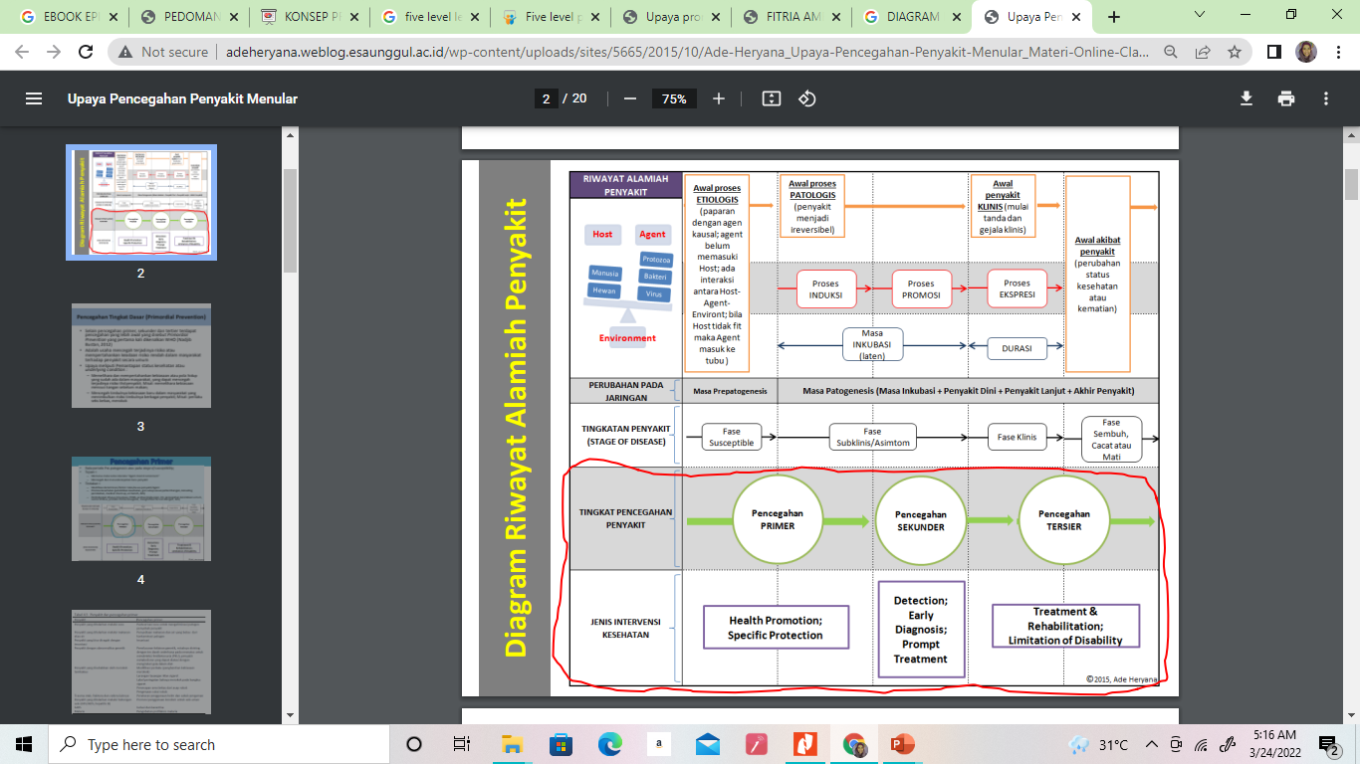

Slide 20
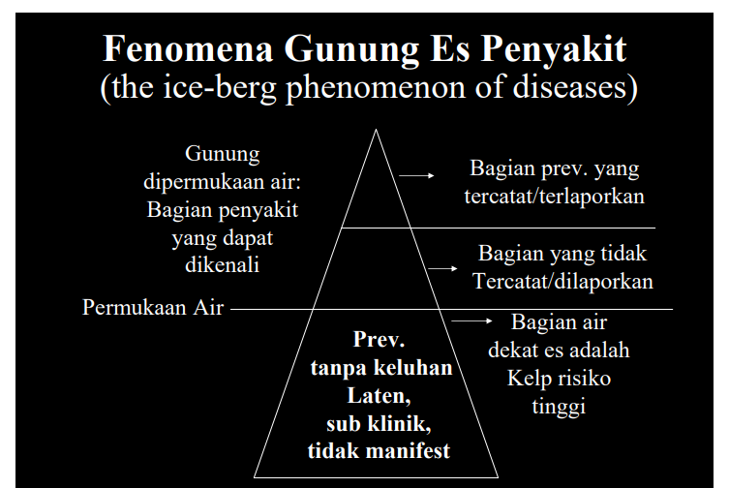

Slide 21
Tahapan pencegahan penyakit

Slide 22
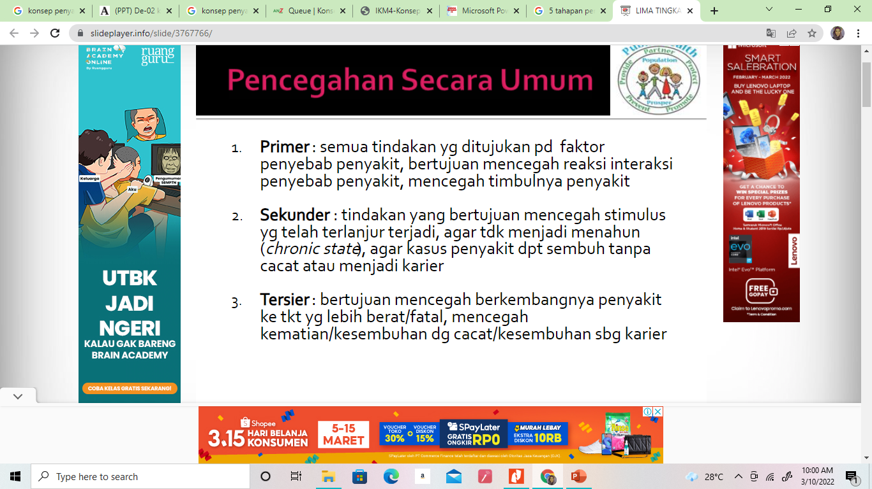

Slide 23
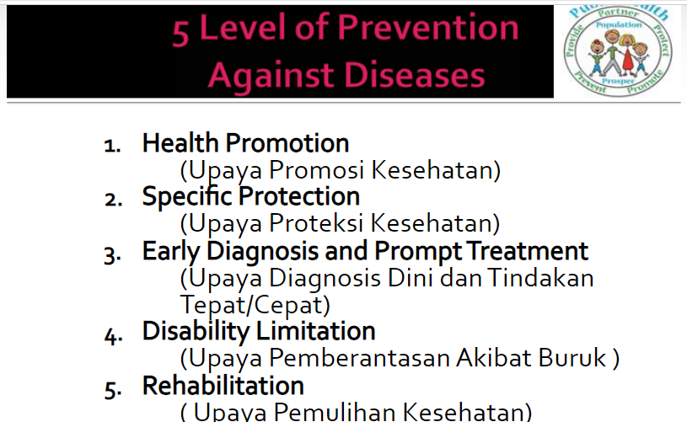

Slide 24
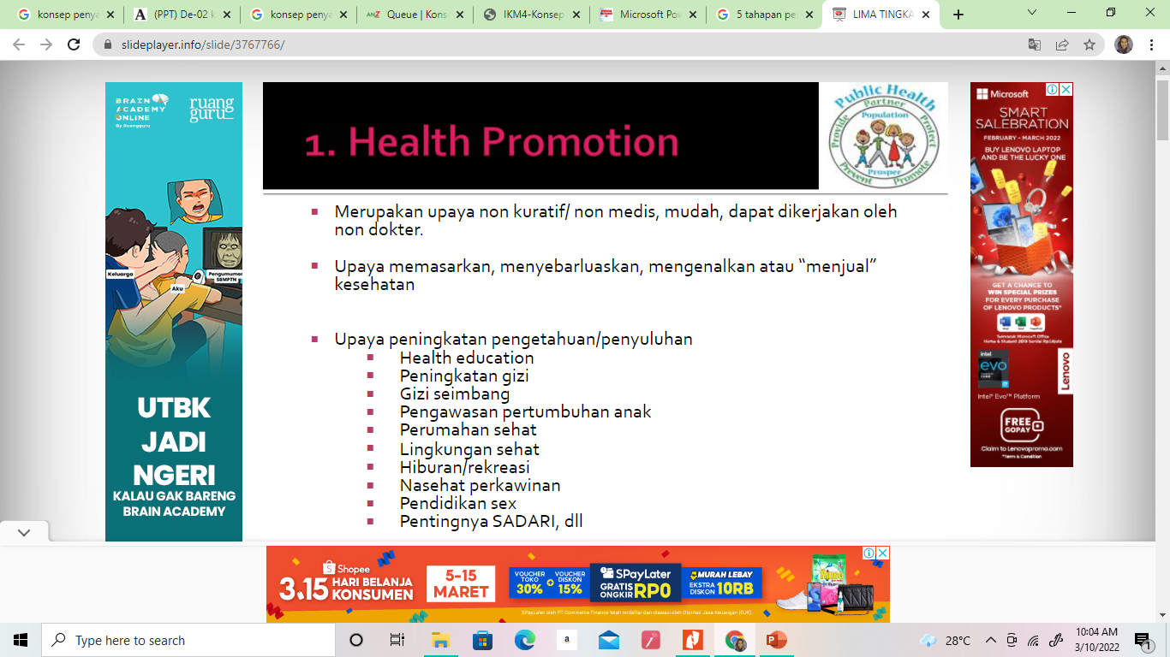

Slide 25
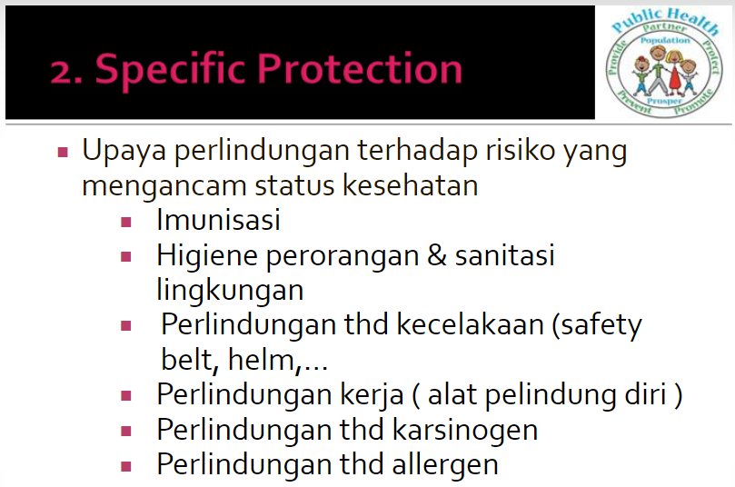

Slide 26
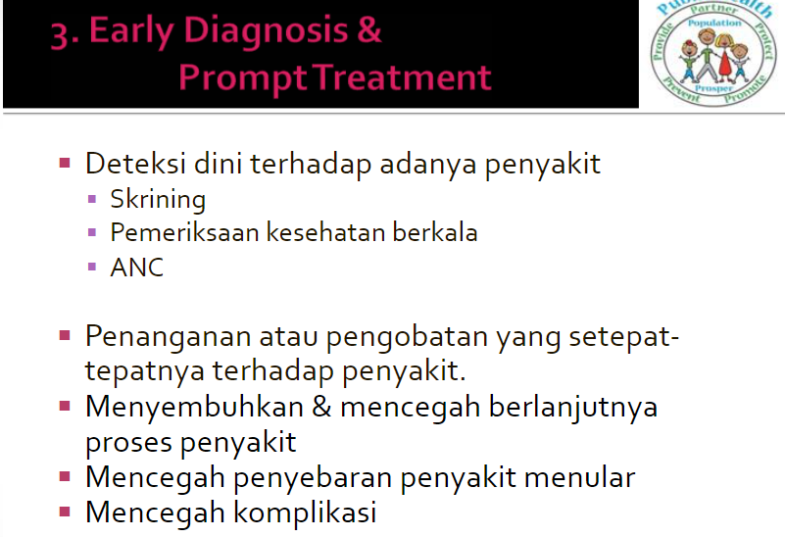

Slide 27
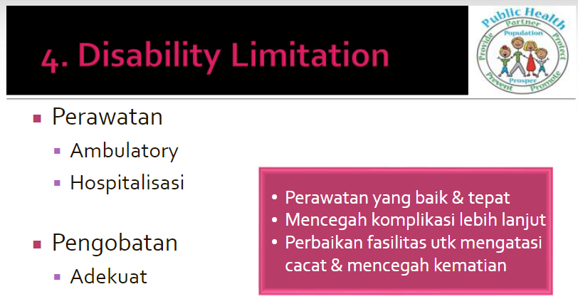

Slide 28
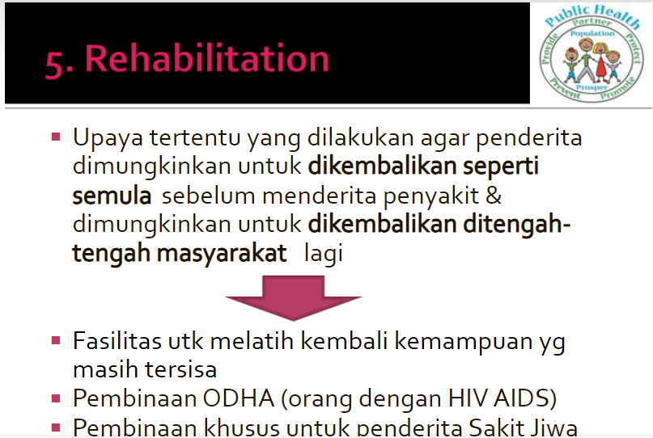

Slide 29
Tugas INDIVIDU !!!
Identifikasi satu penyakit
Sebutkan minimal 3 Tindakan di tiap level yang bisa dilakukan sesuai level prevention “leavel and clark”
Susun dalam bentuk Tabel
Presentasi pada pertemuan selanjutnya

